Slide 1
আজকের পাঠে সবাইকে স্বাগতম ও শুভেচ্ছা ।

Slide 2
শিক্ষক পরিচিতি
আবদুল্লা আল মামুন
সহকারি শিক্ষক
দক্ষিণ হাজাতিয়া সরকারি প্রাথমিক বিদ্যালয় ।
লালমাই,কুমিল্লা।

Slide 3
বিষয় পরিচিতি
বিষয়ঃ বাংলাদেশ ও বিশ্ব পরিচয়
শ্রেণিঃ ৫ম
অধ্যায়ঃ ৩
সময়ঃ ৪০ মিনিট

Slide 4
পাঠের শিরোনাম
পাহাড়পুর ও ময়নামতি ।
পৃষ্টা নং ২৪-২৫

Slide 5
ছড়া গানের মাধ্যামে

Slide 6
শিখনফল
১। ঐতিহাসিক স্থান পাহাড়পুর ও ময়নামতি সম্পর্কে বলতে পারবে।
২।এ সব ঐতিহ্যের সাথে সংশ্লিষ্ট সময় ও যুগ সম্পর্কে বলতে পারবে।

Slide 7
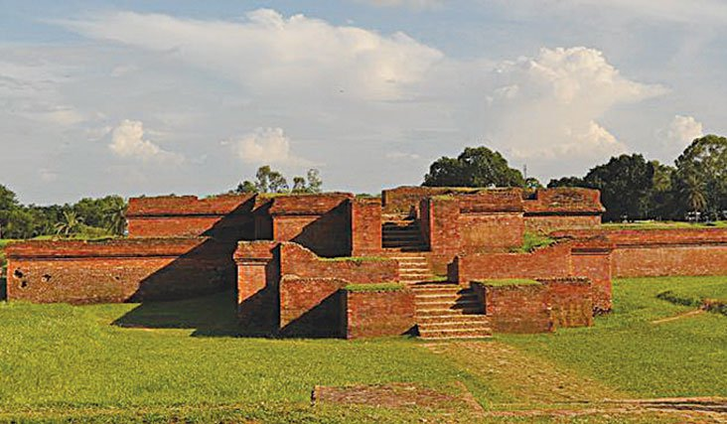
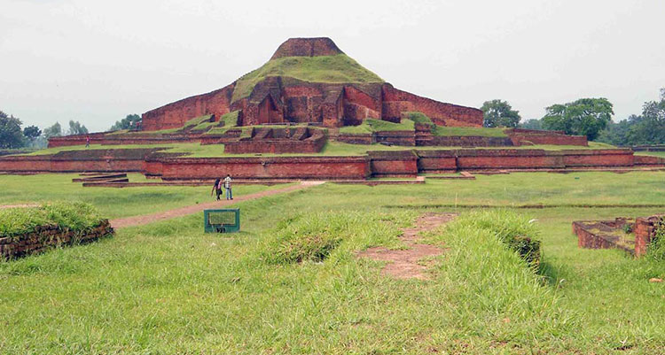
পাহাড়পুর
ময়নামতি
এ গুলো আমাদের ঐতিহাসিক স্থান ।

Slide 8
৭৮১-৮২১ খ্রিষ্টাব্দে রাজা ধর্মপালের শাসনামলে নির্মিত হয়।
এটি রাজশাহী নওগা জেলায় অবস্থিত ।
এর গড় উঁচু-২৪ মিটার।এখানে ১৭৭টি গোপন কুঠুরি আছে।
প্রাচীন কালে এটি সোমপুর মহাবিহার নামে পরিচিত।
পাহাড়পুর

Slide 9
এ ছাড়া এখানে বিভিন্ন নিদর্শন দেখা যায়। যেমনঃ

Slide 10
মূর্তি
টেরাকোটা
মন্দির

Slide 11
তোমরা কি জান ময়নামতি কোথায় অবস্হিত?
কুমিল্লা
এটি বৌদ্ধ সভ্যতার অন্যতম কেন্দ্র ।
ময়নামতি

Slide 12
এছাড়া ও এখানে বিভিন্ন নিদর্শন পাওয়া গেছে ।
পোড়ামাটির ফলক
মূর্তি
তামার মুদ্রা

Slide 13
দলীয় কাজ
বেলি
জবা
পাহাড়পুর দেখতে যাওয়ার ৩ টি কারণ লিখ ।
ময়নামতি দেখতে যাওয়ার ৩টি কারণ লিখ ।

Slide 14
মূল্যায়ন
দুইটি ঐতিহাসিক স্থানের নাম বল ।
২।ময়নামতি্র আয়তন কত?
৩।পাহাড়পুরও ময়নামতিতে তুমি কি কি নিদর্শন দেখতে পেয়েছিলে?তা দুটি বাক্যে লিখ।

Slide 15
বাড়ির কাজ
তুমি পাহাড়পুর ও ময়নামতি ভ্রমনের জন্য ৩ দিনের ছুটি চেয়ে প্রধান শিক্ষকের নিকট দরখাসত লিখ।

Slide 16
সবাইকে ধন্যবাদ

